Slide 1

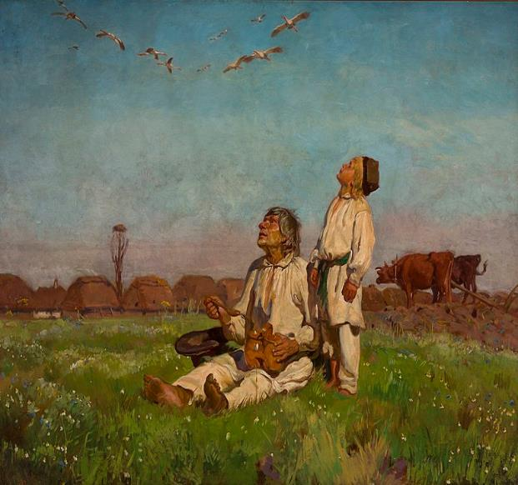
Lorient Vous Présente Le Peintre
Jozef Chelmonski N°2

Slide 2
Józef Marian Chełmoński est un artiste peintre polonais né à Boczki le 7 novembre 1849 et mort le 6 avril 1914 à Kuklówka Zarzeczna.

Slide 3
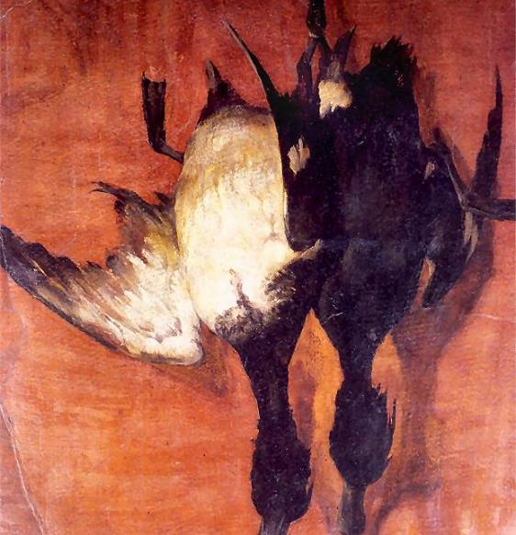

Canards Suspendus < 1879 >Huile Sur Carton Musée National De Cracovie

Slide 4
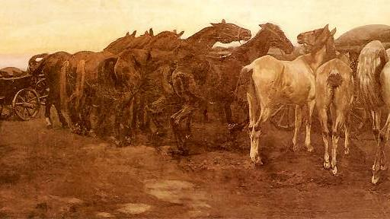
Vacances à Cheval < 1879 > Huile Sur Toile musée National de Varsovie

Slide 5
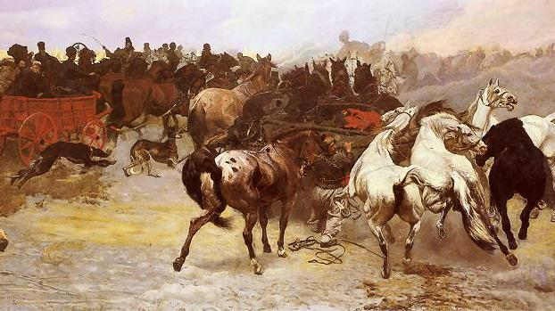
Marché Aux Chevaux de Balta < 1879 Huile sur toile musée National de Varsovie

Slide 6
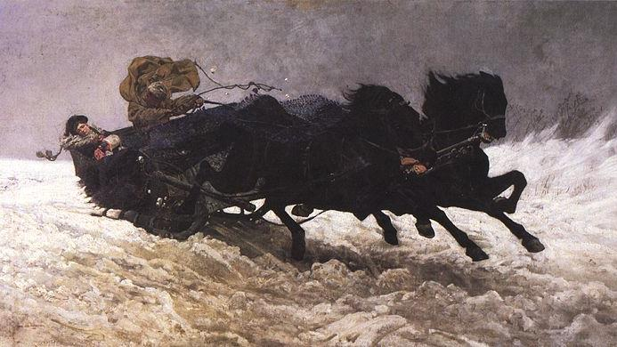
Retour du Bal ( Sanna ) < 1879 > Huile sur Toile le musée de Silésie à Katowice

Slide 7
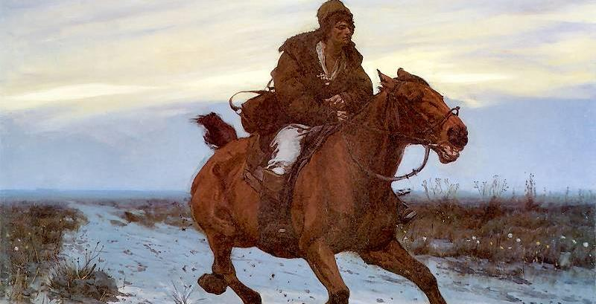
Cavalier Messager < 1879 > Huile Sur Toile Propriété Privée

Slide 8
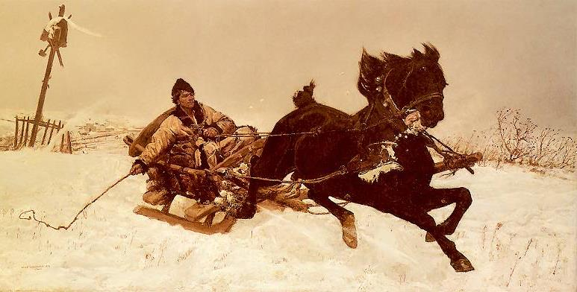
Messager < 1879 > Huile sur toile Propriété Privée

Slide 9
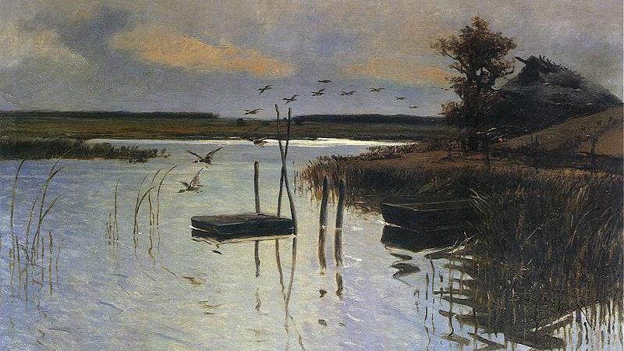
Canard au Bord de L’eau < 1880 > Huile Sur Toile Propriété Privée

Slide 10
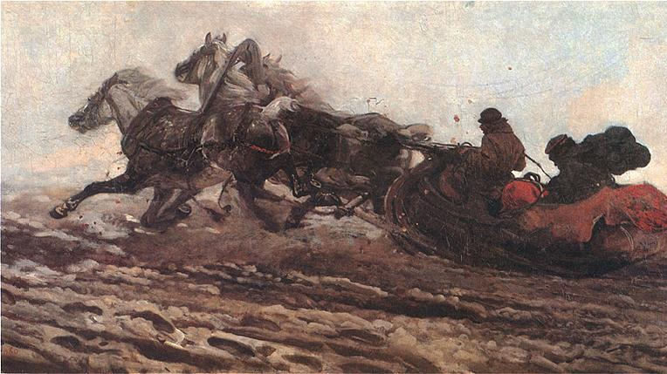
Trojka < 1880 > Huile Sur toile le musée de Silésie à Katowice

Slide 11
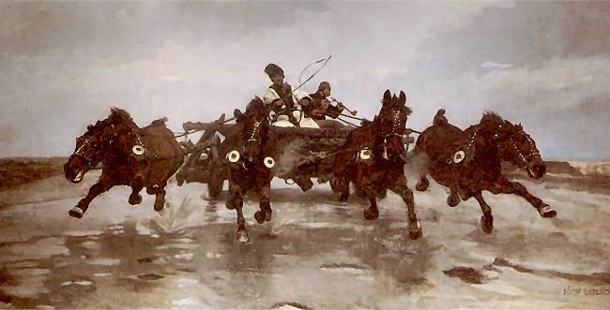
Quatre (Po Stepach ) < 1881 > Musée National de Cracovie

Slide 12
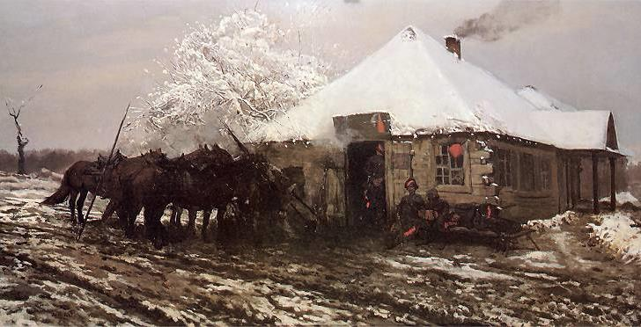
Cosaques Devant L’Auberge < 1881 > Huile sur Toile Propriété Privée

Slide 13
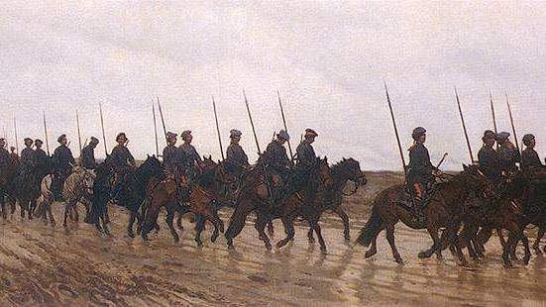
Cosaques Sur La Marche < 1881 > Huile sur Toile Musée National de Varsovie

Slide 14
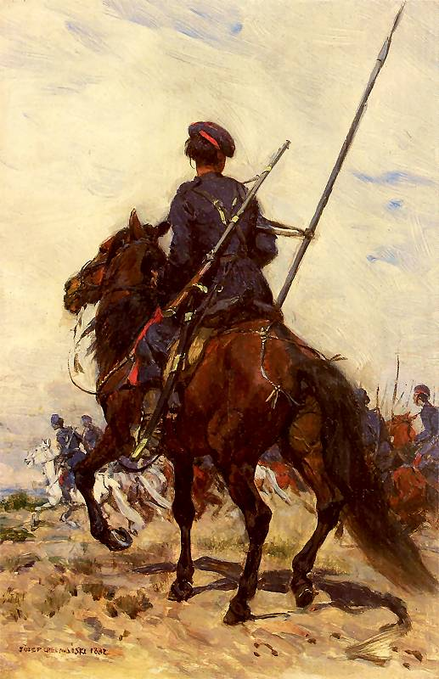
Un Cosaque < 1882 > Huile Sur toile Musée National De Cracovie

Slide 15
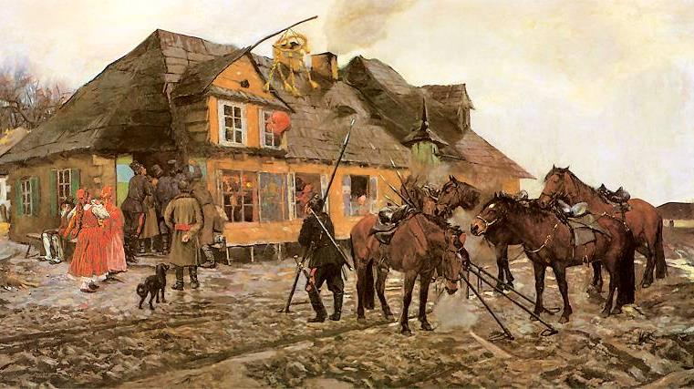
Devant L’Auberge Paysage D’Automne < 1882 > Huile sur Toile musée du District De Bydgoszcz

Slide 16
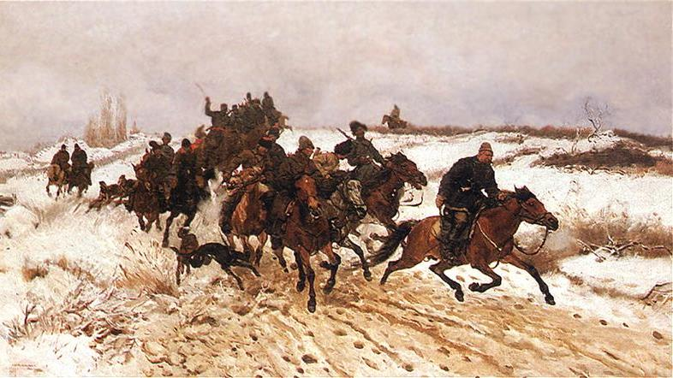
Un Voyage De Chasse < 1882 > Huile Sur Toile Musée national de Wroclaw

Slide 17
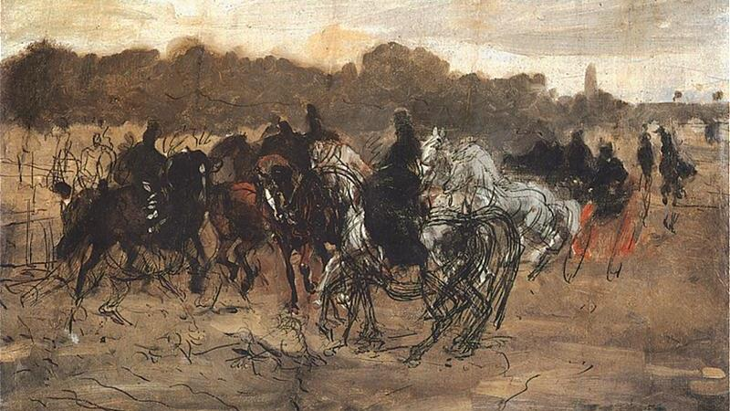
Cavaliers Huile Sur Toile < 1882 > Musée National De Varsovie

Slide 18

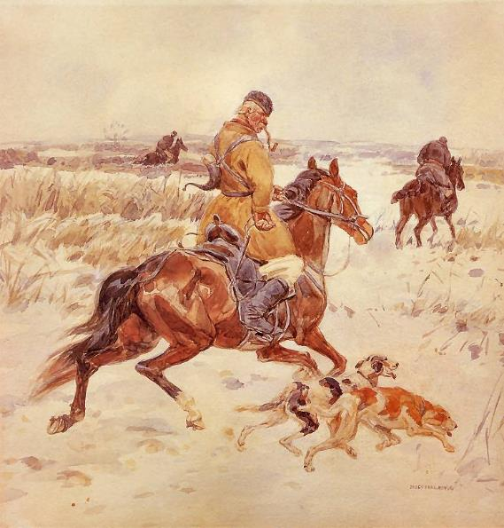
Navetteur < 1882 – 1886 Aquarelle Sur Papier Propriété Privé

Slide 19
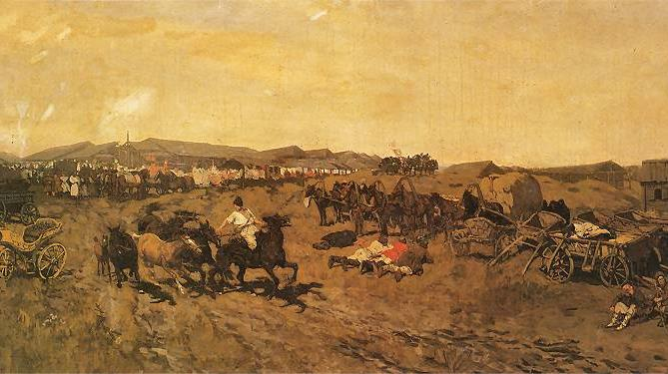
Au Marché <1882 - 1886 > Huile Sur Toile Propriété Privée

Slide 20
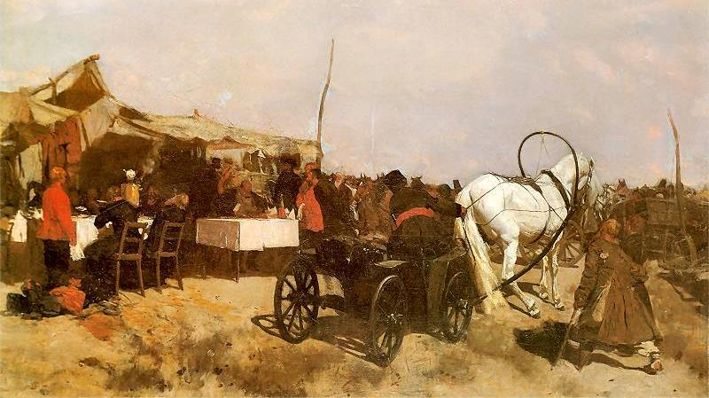
Marché Du Pays <1882 > Huile sur Toile Collection De Tom Podl Etat - Unis

Slide 21
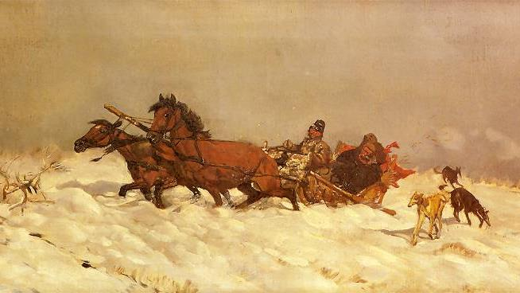
Hiver En Pologne < 1882 > Huile sur Toile musée De Newark Etat - Unis

Slide 22
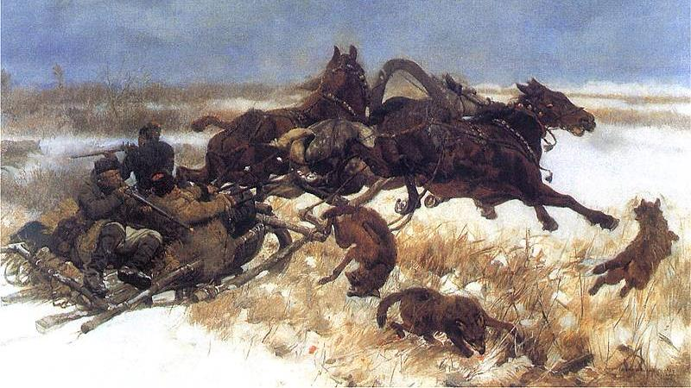
L’Attaque Du Loup < 1883 > Huile Sur Toile musée de L’Armée Polonaise à Varsovie

Slide 23
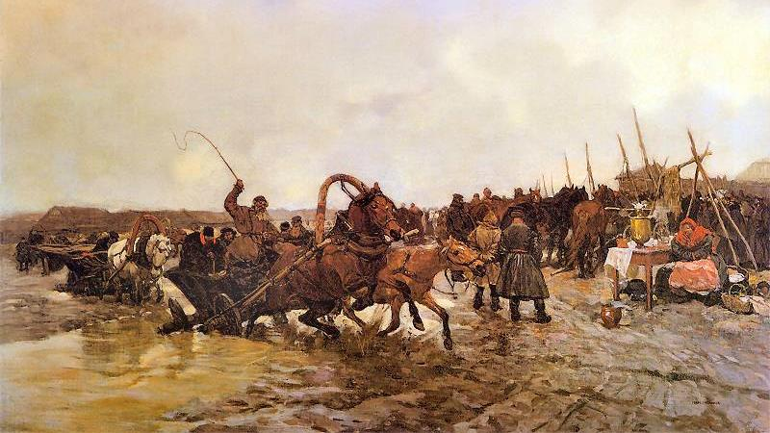
Traversée < 1883 > Huile sur Toile Fondation Kosciuszko New York Etat - Unis

Slide 24
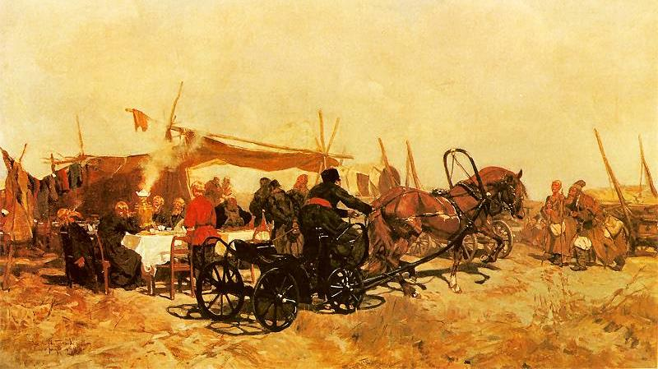
À la Foire < 1883 >Huile sur toile Propriété Privée

Slide 25
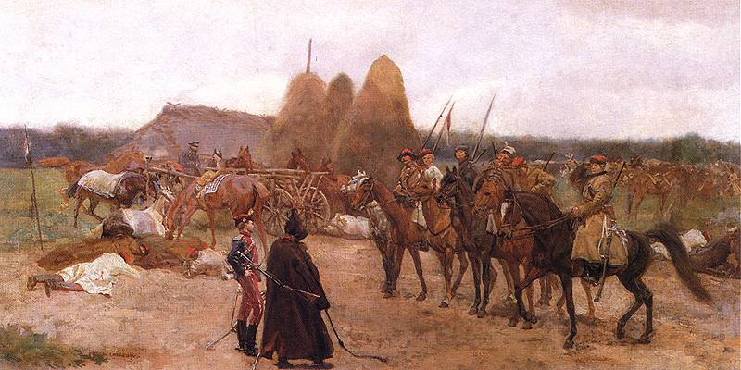
Un Episode De Soulèvement de 1863 < 1884 – 1885 > Huile Sur Toile musée National de Varsovie

Slide 26
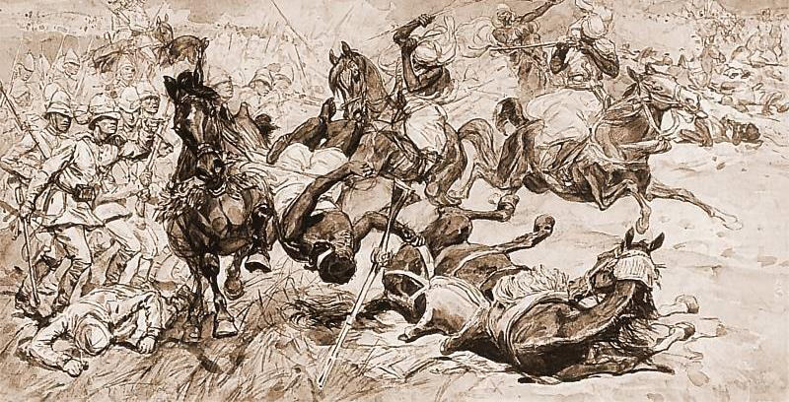
Bataille d’El – Thèbes La Cavalerie Soudanaise Brise le dernier carré Anglais < 1884 >
C’est Un Dessin pour Le ( Monde Illustré ) 1884 Sous le N° 1410

Slide 27
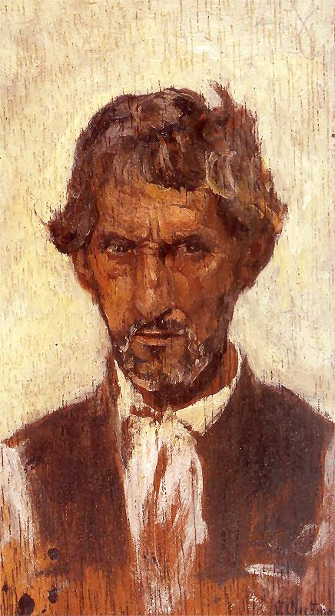

Portrait D’Homme < 1885 > Huile sur Bois musée National Cracovie

Slide 28
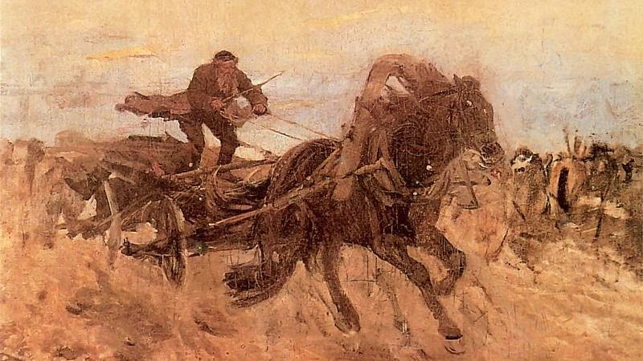
Un Homme Sur Un Chariot des années 1880 Craie Sur papier Musée National de Varsovie

Slide 29
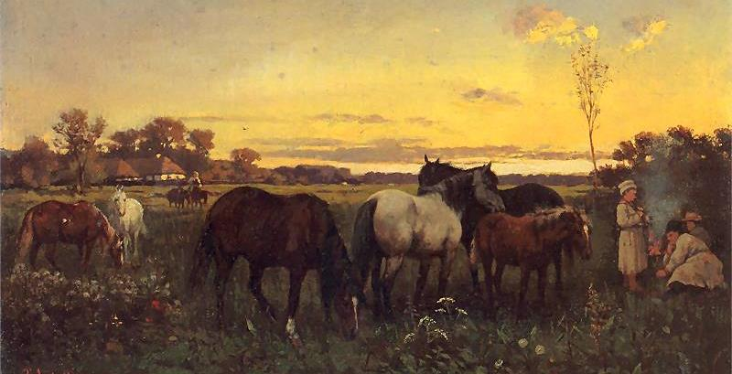
Chevaux Au pâturage < 1874 > Huile Sur Toile Musée National De Varsovie

